Slide 1
Semestrální práce
Úloha číslo 3
Andrii Diadius

Slide 2
Cíl úlohy:
První posloupnost:
1
2
3
4
5
6
7
8
9
Druhá posloupnost:
3
4
5
6

Slide 3
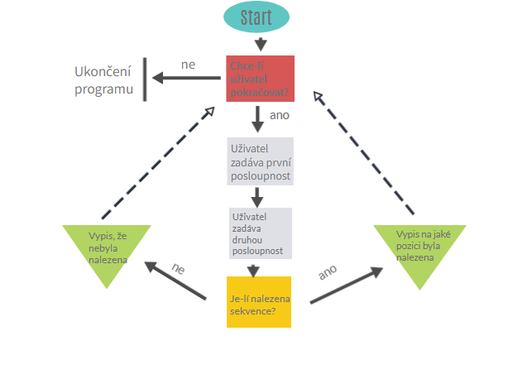

Slide 4
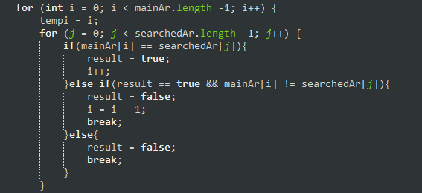
Nejzajímavejší čast kodu

Slide 5
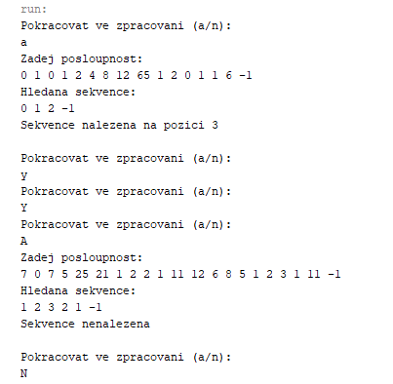
Začatek zpracovani
První posloupnost
Druhá posloupnost
Výsledek
Chyba uzivatele
První posloupnost
Druha posloupnost
Výsledek
Ukončeni zpracovani

Slide 6
KONEC.
Děkuji za pozornost

